Slide 1

Урок математики
в 3 классе
Тема: Порядок выполнения действий.
Учитель: Киселева С.А.

Slide 2
Цель:
ознакомление с порядком выполнения действий в числовых выражениях.

Slide 3

Задание № 1
Ознакомьтесь с новым материалом, посмотрев видео Порядок выполнения действий, 3 класс, перейдя по ссылке:
https://www.youtube.com/watch?v=e6dJnM8dj1Y&feature=emb_logo

Slide 4


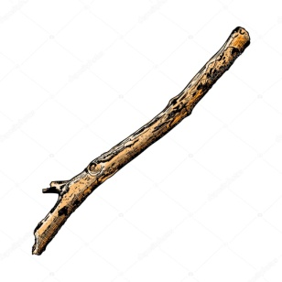

Порядок действий

Slide 5
Задание №2
Решите примеры №1 с.26

Slide 6
Задание №3
Решите задачу №3 с.26

Slide 7
Задание для контроля
Чем запомнился вам сегодняшний урок?
Какое задание понравилось больше всего?
Что оказалось трудным?
Достигнута ли цель урока?
В каком порядке выполняются действия в числовых выражениях?

Slide 8
Домашнее задание
Решите задачу № с.26

Slide 9
Для тех, кому интересно: объясни
40 + 2 х (12 - 4) =
18 : 2 – 2 х 3 + 10 =
90 – (47 – 7) х 2 =

Slide 10
Расставь знаки так, чтобы …
40 10 3 = 53
40 10 3 = 47
40 10 3 = 27
40 10 3 = 33

Slide 11
Задание, выполненное в письменном виде, должно быть сфотографировано или отсканировано и отправлено в виде файла. Для обратной связи можно использовать электронную почту svetlanakiss1988@gmail.com, социальные сети ВК, ОК, мессенджеры WhatsApp и Telegram.

Slide 12
Спасибо за внимание!

